Slide 1
Laboratorium 1
Artur Michura
Informatyka i ekonometria
Niestacjonarne 2019/20

Slide 2
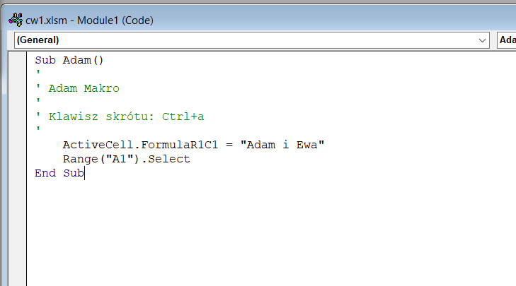
Zadanie1
Tworzę prostę makro które tworzy napis „Adam i Ewa” w danej komórce

Slide 3
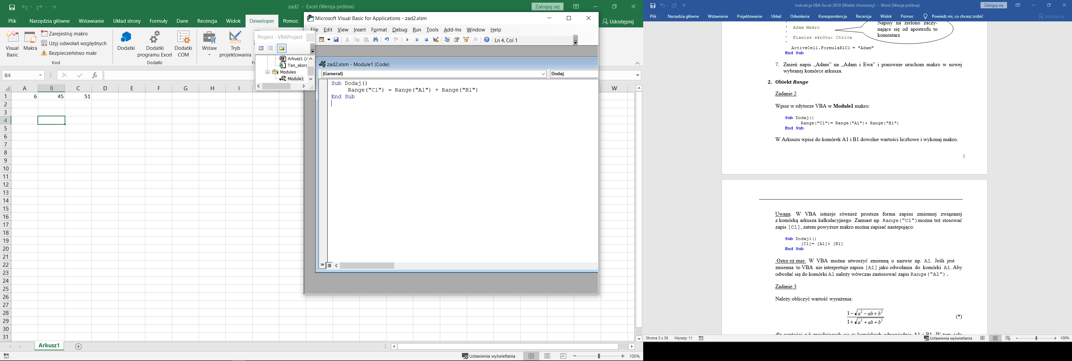
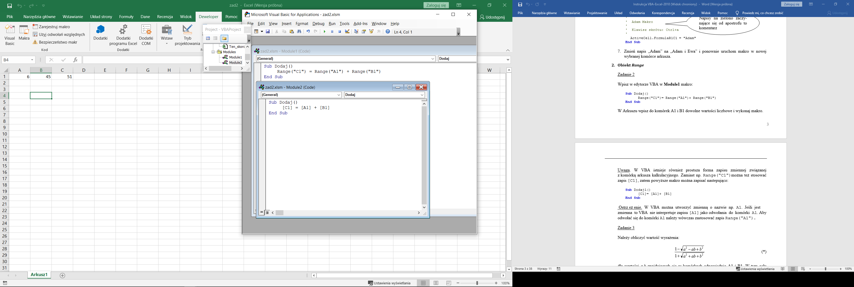
Zadanie 2
Tworze makro powodujące dodanie wartości z wskazanych komórek
(na dwa sposoby)

Slide 4
Zadanie 3
Napisałem makro obliczjące wartość wyrażenia

Slide 5
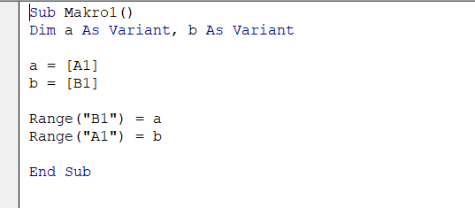
Zadanie 4
Napisałem makro zamieniające miejscami wartości dwóch komórek

Slide 6
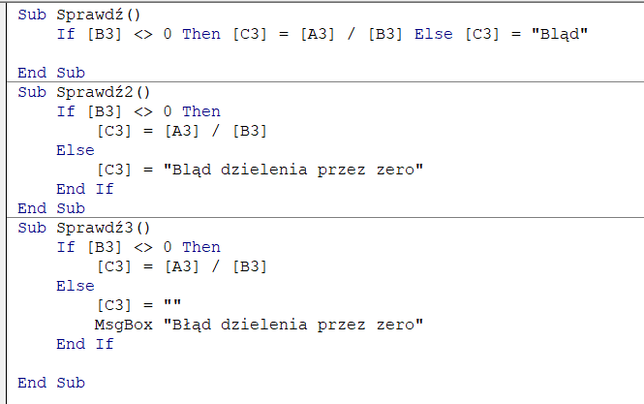
Zadanie 5
Napisałem makro wykonujące dzielenie dwóch liczb z prostą metodą obsługi błędów (na trzy sposoby)

Slide 7
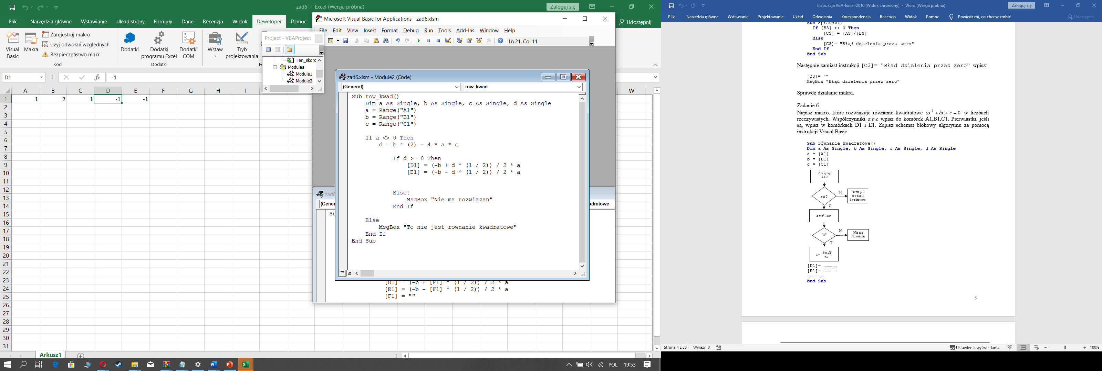
Zadanie 6
Napisałem makro rozwiązujące równanie kwadratowe ax^2+bx +c = 0

Slide 8
Zadanie 6 -rozwiązanie

Slide 9
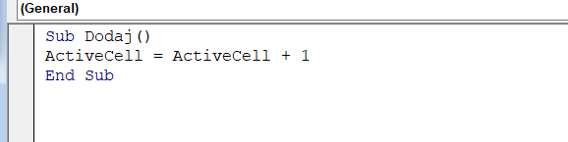
Zadanie 7
Napisałem makro którego każde uruchomienie zwiększy wartość wybranej komórki o 1

Slide 10
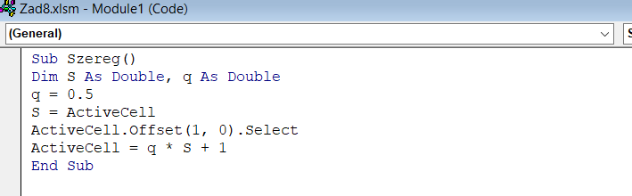
Zadanie 8
Napisałem makro, którego każde uruchomienie oblicz kolejną sumę szeregu geometrycznego

Slide 11
Dziękuję za uwagę

